Slide 1
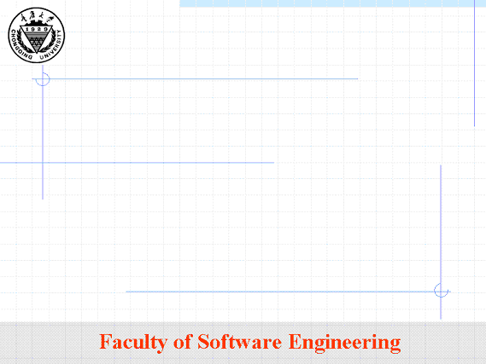
Chapter 4
The Requirements Analyst
Instructor: Zhang yi
  Email: SR_homework@163.com

Slide 2
The Requirements Analyst
需求分析员：
—— 又叫：
系统分析员
需求工程师
需求经理
分析员

Slide 3
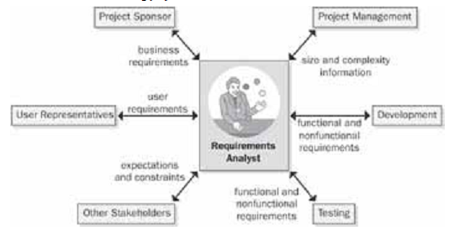
Figure 4.1 The requirements analyst bridges communication between customer and development stakeholders.

Slide 4
4.1 The Requirements Analyst Role
需求分析员：
—— 是对软件项目设计的需求进行收
集、分析、记录和验证等工作的
主要承担者。
—— 是用户群体和软件开发团队之间
进行需求沟通的桥梁。
——是收集和传播的中心角色。

Slide 5
4.1.1 The Analyst's Tasks
1）定义业务需求
2）确定项目承担者和用户类别
3）获取需求
4）分析需求
5）编制需求规格说明书
6）为需求建模
7）主持对需求的验证
8）引导对需求的优先级划分
9）管理需求

Slide 6
4.1.2 Essential Analyst Skills
1）倾听的技巧
2）交谈和提问的的技巧
3）分析能力
4）协调的能力
5）观察能力
6）写作能力
7）组织能力
8）建模能力
9）人际交往能力
10）创造力

Slide 7
4.1.3 Essential Analyst Knowledge
需求分析员：
——掌握需求开发和需求管理的知识
—— 理解项目管理、风险管理和质
量工程。
——掌握领域知识也是必要的

Slide 8
4.2 如何培养需求分析员
需求分析员：
—— 是培养出来的，而不是训练出来的。
—— 主要是面向人，而不是面向“软件技术”的。

Slide 9
4.2.1 从用户转为分析员
用户对领域知识和工作环境非常熟悉。
—— 但对软件工程知识了解较少。
—— 阻碍了与技术人员的交流。
例如：
—— 从医疗专家到需求分析员

Slide 10
4.2.2 从开发人员转为分析员
开发人员转为需求分析员
—— 在当前软件公司常见的。
—— 对软件工程知识熟悉，有利
于项目的实施。
存在问题：
—— 不少开发人员对用户没有耐心。
—— 对怎样有效的倾听、协商和引导等知
识掌握不多。

Slide 11
4.2.3 应用领域专家
精通领域知识，有利于准确的定义需求
—— 很难进行，而被丢弃。
存在问题：
——应用领域专家根据自己爱好
定义需求。
——系统太复杂、通用性查。
解决方法：
—— 可以让应用领域专家作为用户代言
人。

Slide 12
4.3 Creating a Collaborative Environment
——很多项目中项目承担者之间关系非常紧张，不利于成功开发项目。
需求分析员：应引导达成一致

Slide 13
从而达到三赢：
客户对产品感到满意。
开发组织因产品的成功而感到高兴。
开发团队成员为自己参加该开发而自豪。

Slide 14
END !

